Slide 1

ESCUELA SUPERIOR POLITÉCNICA DEL LITORAL
“MODELADO, SIMULACIÓN Y CONTROL DE UN SISTEMA DINÁMICO MEDIANTE EL USO DE COMPONENETES ANÁLOGOS”
Autor
Director
Roberth Tinoco
Ing. Eduardo Orces

Slide 2
Contenidos
1. Introducción
2. Modelado y Respuesta a L.A. del Sistema
3. Método del LGR para el análisis del Sistema de Control.
4. Método de Ubicación de Polos para el análisis del Sistema de Control.
5. LQR en el Diseño Final del Sistema de Control.
6. Conclusiones y Recomendaciones.

Slide 3
Introducción
Problema interesante desde el punto de vista de control.
Ilustra muchas de las dificultades asociadas con problemas de control del mundo real.
Control mediante el empleo de componentes simples análogos

Slide 4
Introducción
Aplicaciones análogas:
Robótica.
Posicionamiento satelital con respecto a la tierra.
Plataforma para el lanzamiento de cohetes
Estabilidad de Grúas y edificios, etc.

Slide 5
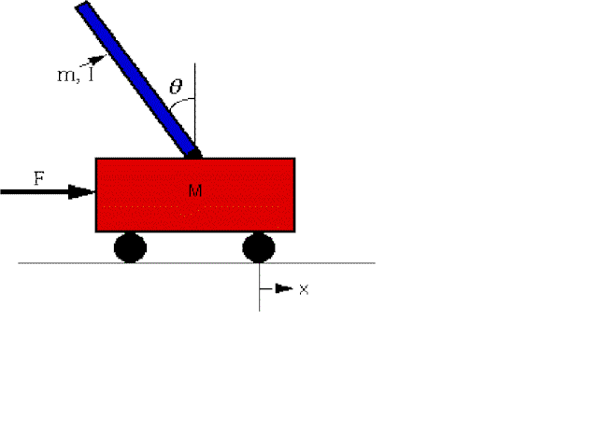
Introducción
Definición: Consiste en un péndulo que gira libremente por uno de sus extremos mediante una articulación situada sobre un carro que se mueve sobre una guía rectilínea bajo la acción de una Fuerza de Control.

Slide 6
Objetivo
Construir el prototipo utilizando un bajo presupuesto
  Diseñar estructuralmente el sistema
  Elegir sensores y actuador.
  Uso de componentes análogos
Controlar el sistema
  Simular distintos controladores lineales usando MATLAB y SIMULINK
  Implementar controlador mediante LQR

Slide 7
Contenidos
1. Introducción
2. Modelado y Respuesta a L.A. del Sistema
3. Método del LGR para el análisis del Sistema de Control.
4. Método de Ubicación de Polos para el análisis del Sistema de Control.
5.LQR en el Diseño Final del Sistema de Control.
6. Conclusiones y Recomendaciones.

Slide 8
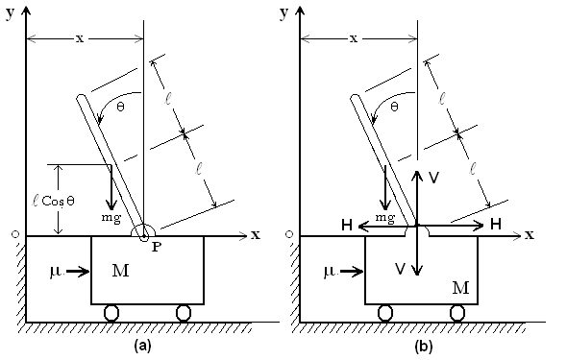
Modelado Dinámico del Sistema

Slide 9
Modelado Dinámico del Sistema
Modelado en SIMULINK

Slide 10
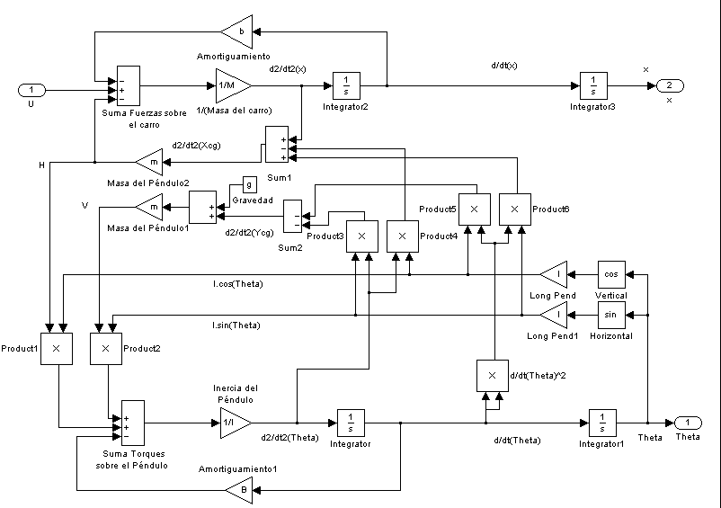
Modelado Dinámico del Sistema
Modelado en SIMULINK

Slide 11
Modelado Dinámico del Sistema
Donde:

Slide 12
Modelado Dinámico del Sistema
Determinación de los Parámetros Físicos:
Parámetro | Descripción | Valor
M | Masa del Carro | 0.425 Kg.
m | Masa del Péndulo | 0.270 Kg.
l | Longitud del Péndulo | 0.33 m.
b | Constante de amortiguamiento debido al Carro | 0.1 N/m/s.
B | Constante de amortiguamiento debida al Péndulo | 0.05 N.m/rad/s.

Slide 13
Modelado Dinámico del Sistema
%...Respuesta del Sistema a Lazo Abierto ante una... %...Señal Impulso...... M = 0.425; m = 0.270; b = 0.1; B = 0.05; g = 9.8; l = 0.165; %..Longitud media del péndulo I = m*l^2/3; %..Inercia del péndulo q = (M+m)*(I+m*l^2)-(m*l)^2; %..Variable utilizada num = [m*l/q 0]; den = [1 (B*(M+m)+b*(I+m*l^2))/q (B*b-(M+m)*m*g*l)/q -b*m*g*l/q]; pend = tf(num,den) %..Función de transferencia t = 0:0.01:5; impulse(num,den,t) %..Gráfica axis([0 1 0 90])

Slide 14
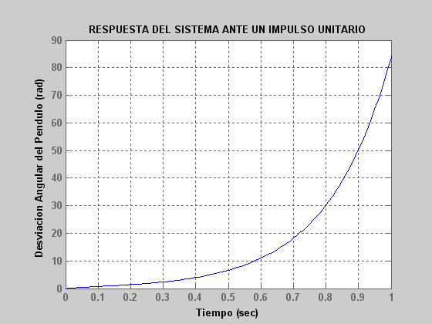
Modelado Dinámico del Sistema
Sistema a Lazo Abierto:
9.229 s
-----------------------------------------------
s^3 + 7.402 s^2 - 61.83 s – 9.045

Slide 15
Modelado Dinámico del Sistema
Modelado en el Espacio de Estados:

Slide 16
Modelado Dinámico del Sistema
%...Respuesta del Sistema a Lazo Abierto ante una.. %...Señal Impulso.. q = (M+m)*(I+m*l^2)-(m*l)^2; % Denominador para las Matrices A y B A = [0 1 0 0; (M+m)*m*l*g/q -B*(M+m)/q 0 -m*l*b/q; 0 0 0 1; (m*l)^2*g/q -B*m*l/q 0 b*(I+m*l^2)/q] B = [ 0; m*l/q; 0; (I+m*l^2)/q] C= [1 0 0 0; 0 0 1 0] D = [0; 0] pend = ss(A,B,C,D); %...Construcción del modelo del sistema T = 0:0.05:10; %...Tiempo de simulación = 10 seg. [Y,T,X]=impulse(pend,T); plot(T,Y) %...Simulación y grafica de respuesta axis [0 1 0 90]

Slide 17
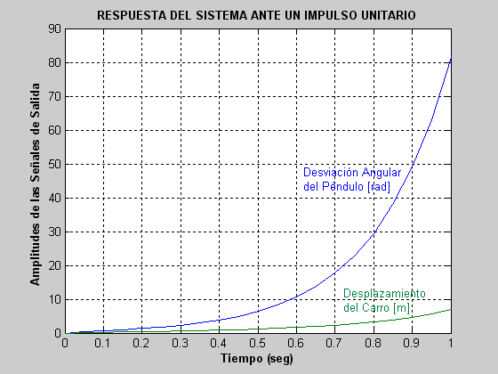
Modelado Dinámico del Sistema
Sistema a Lazo Abierto:

Slide 18
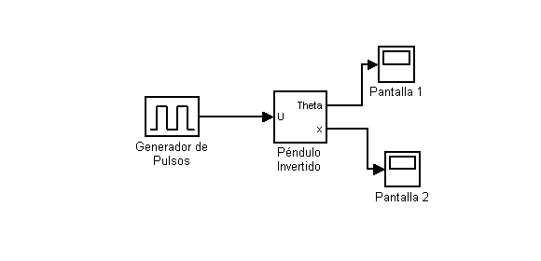
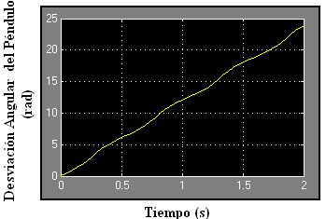
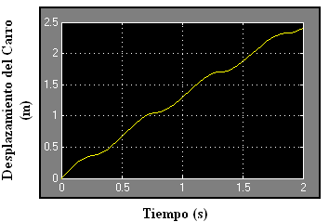
Modelado Dinámico del Sistema
Modelado en SIMULINK

Slide 19
Modelado Dinámico del Sistema
Estrategia de Control
Conjunto Carro-Péndulo
θ, χ
μ=μ(θ,τ)
Sensor
Señal Proporcional a las Variables de Salida
Amplificador mas Actuador
Potencia Externa

Slide 20
Contenidos
1. Introducción
2. Modelado y Respuesta a L.A. del Sistema.
3. Método del LGR para el análisis del Sistema de Control.
4. Método de Ubicación de Polos para el análisis del Sistema de Control.
5. LQR en el Diseño Final del Sistema de Control.
6. Conclusiones y Recomendaciones.

Slide 21
Controlador Método del LGR
Diagrama de Bloques:
F_{d}(S)
e(S)
CONTROLADOR
K(S)
+
U(S)
PLANTA
G(S)
θ (S)
r(S) = 0
Σ
Σ
+
+
-
Diagrama de Bloques Simplificado:
F_{d}(S)
U(S)
PLANTA
G(S)
θ (S)
Σ
+
-
CONTROLADOR
K(S)

Slide 22
Controlador Método del LGR
Trazo del LGR:
%..Control Convencional.. %...Método del LGR... q = (M+m)*(I+m*l^2)-(m*l)^2; %..Variable utilizada num = [m*l/q 0]; den = [1 (B*(M+m)+b*(I+m*l^2))/q (B*b-(M+m)*m*g*l)/q -b*m*g*l/q]; roots(num) %.Ceros de la Función de Transferencia Directa roots(den) %.Polos de la Función de Transferencia Directa pend = tf(num,den) rlocus(pend) sigrid(2)

Slide 23
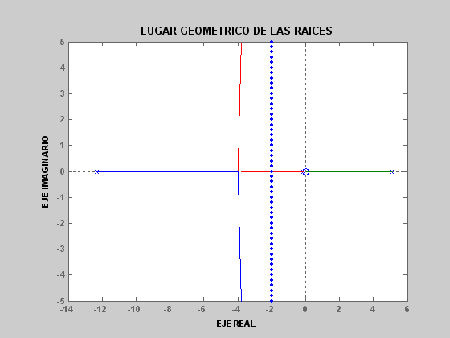
Controlador Método del LGR
Trazo del LGR:
Cero =
0
Polos =
-12.2973
5.0828
-0.1418

Slide 24
Controlador Método del LGR
Especificaciones de Desempeño:
Tiempo de asentamiento:
Sobrepaso Máximo:
Polos Dominantes:
-2 ± 2i

Slide 25
Controlador Método del LGR
Ley de Control PID:
Compensador PD:
Sistema no compensado hasta el polo dominante compensado deseado es -173.12º.
Compensador PI:
Cualquier compensador integral ideal cero funcionará, mientras el cero se coloque cerca del origen

Slide 26
Controlador Método del LGR
Ley de Control PID:
%..Control Convencional.. %...Metodo del LGR... q = (M+m)*(I+m*l^2)-(m*l)^2; %..variable utilizada num = [m*l/q 0]; den = [1 (B*(M+m)+b*(I+m*l^2))/q (B*b-(M+m)*m*g*l)/q -b*m*g*l/q]; PD = tf([1 100],[1]); %..Compensador PD PI =tf([1 0.5],[1 0]); %..Compensador PI pend = tf(num,den) rlocus(PD*PI*pend) figure rlocus(PD*PI*pend) axis([-4 4 -4 4]) sigrid(2) sgrid(0.7,2.86) [k,poles]=rlocfind(PI*PD*pend) sys_cl=feedback(pend,PI*PD) figure T = 0:0.05:10; %..tiempo de simulacion = 10 seg. impulse(sys_cl,T)

Slide 27
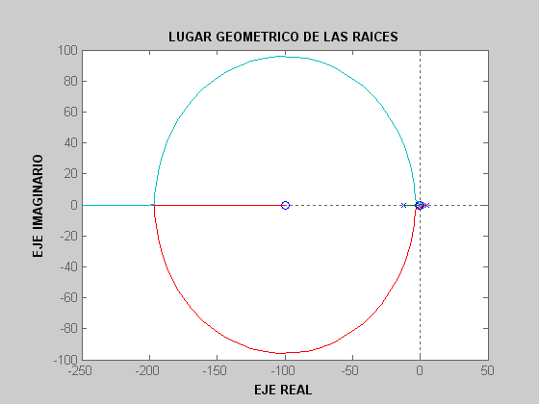
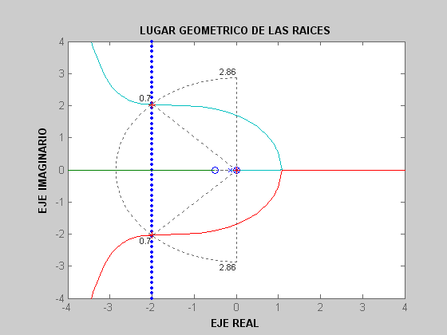
Controlador Método del LGR
Ley de Control PID:
k = 0.0951
ceros = 0 , 0
polos = 0 , -4.2118, -2.0024 +/- 2.0244i

Slide 28
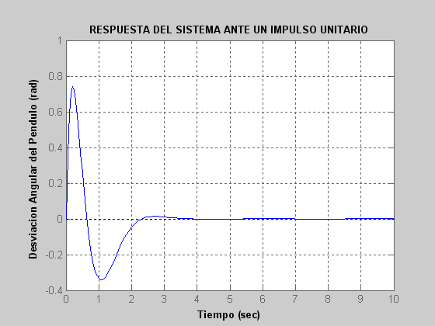
Controlador Método del LGR
Ley de Control PID:

Slide 29
Controlador Método del LGR
Ley de Control PID:
RESPUESTA A LAZO CERRADO | SOBRESALTO | TIEMPO DE ESTABLECIMIENTO | ERROR EN ESTADO ESTABLE
Kp | Incrementa | No altera | Disminuye
Ki | Incrementa | Incrementa | Incrementa
Kd | Disminuye | Disminuye | No altera

Slide 30
Controlador Método del LGR
Ley de Control PID:
%...LEY DE CONTROL PID.... M = 0.435; m = 0.270; b = 0.10; B = 0.05; g = 9.8; l = 0.165; I = m*l^2/3; q = (M+m)*(I+m*l^2)-(m*l)^2; %..variable utilizada num = [m*l/q 0] den = [1 (B*(M+m)+b*(I+m*l^2))/q (B*b-(M+m)*m*g*l)/q -b*m*g*l/q] pend = tf(num,den); Kp=100; Kd=20; Ki=50; contr =tf([Kd Kp Ki],[1 0]); %..controlador PID sys_cl=feedback(pend,contr) t=0:0.01:10; impulse(sys_cl,t)

Slide 31
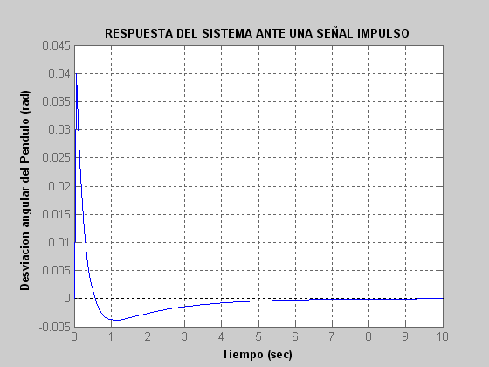
Controlador Método del LGR
Ley de Control PID:
9.046 s^2
---------------------------------------------------
s^4 + 188.3 s^3 + 843.1 s^2 + 443.4 s
Kp= 100; Kd= 20; Ki=50

Slide 32
Controlador Método del LGR
Análisis de la Variable no Controlada
Diagrama de Bloques:
PLANTA 2
G2(S)
X(S)
F_{d}(S)
r(S) = 0
e(S)
CONTROLADOR
K(S)
+
PLANTA 1
G1(S)
θ (S)
Σ
Σ
+
+
-
U(S)
Diagrama de Bloques Simplificado:
X (S)
F_{d}(S)
U(S)
PLANTA2
G2(S)
Σ
+
-
CONTROLADOR
K(S)
PLANTA1
G1(S)

Slide 33
Controlador Método del LGR
%..Método del Lugar Geométrico de las Raíces %..Análisis de la Variable no Controlada q = (M+m)*(I+m*l^2)-(m*l)^2; %..variable utilizada num1 = [m*l/q 0]; den1 = [1 (B*(M+m)+b*(I+m*l^2))/q (B*b-(M+m)*m*g*l)/q -b*m*g*l/q]; pend = tf(num,den); PID=tf([20 100 50],[1 0]); sys_cl= feedback(pend,PIDr) num2 = [(I+m*l^2)/q B/q -m*g*l/q]; den2 = [1 (B*(M+m)+b*(I+m*l^2))/q (B*b-(M+m)*m*g*l)/q -b*m*g*l/q 0]; G2 = tf(num2,den2); figure; t = 0:0.01:10; % simulation time = 10 seg subplot(2,1,1); impulse(sys_cl,t) subplot(2,1,2); xpos = feedback(1,PID*pend)*G2 impulse(xpos,t)

Slide 34
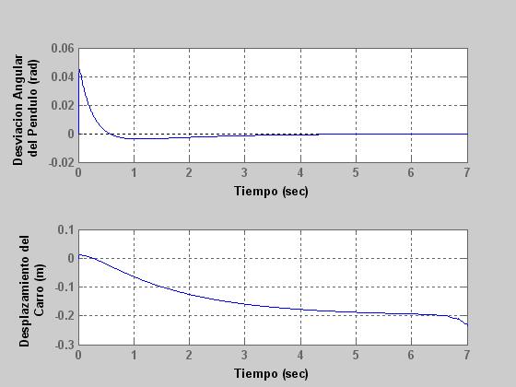
Controlador Método del LGR
Análisis de la Variable no Controlada

Slide 35
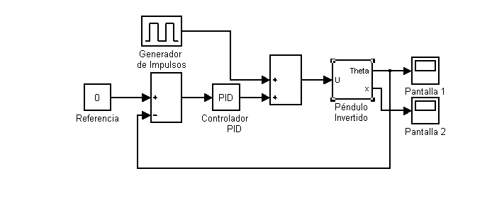
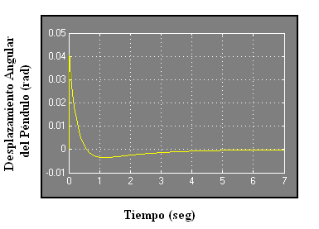
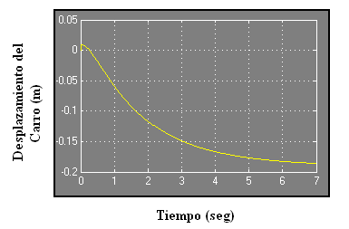
Controlador Método del LGR
Análisis de la Variable no Controlada en SIMULINK

Slide 36
Contenidos
1. Introducción
2. Modelado y Respuesta a L.A. del Sistema.
3. Método del LGR para el análisis del Sistema de Control..
4. Método de Ubicación de Polos para el análisis del Sistema de Control.
5. LQR en el Diseño Final del Sistema de Control.
6. Conclusiones y Recomendaciones.

Slide 37
Controlador por Ubicación de Polos
Controlabilidad y Observabilidad:
Controlabilidad: Un sistema es controlable en el tiempo to, si se puede llevar de cualquier estado inicial X(to) a cualquier otro estado, mediante un vector de control sin restricciones, en un intervalo de tiempo finito.
Condición de Controlabilidad:
Matriz de Controlabilidad no singular

Slide 38
Controlador por Ubicación de Polos
Controlabilidad y Observabilidad:
Observabilidad: Un sistema es observable en el tiempo to si, con el sistema en el estado X(to), es posible determinar este estado a partir de la observación de la salida durante un intervalo de tiempo finito.
Condición de Observabilidad:
Matriz de Observabilidad no singular

Slide 39
Controlador por Ubicación de Polos
Diseño por Ubicación de Polos:
Los valores característicos de la matriz A-BK se denominan Polos Reguladores
Fórmula de Ackermann:
Donde

Slide 40
%....Matriz de Ganancias de Realimentación de Estados q = (M+m)*(I+m*l^2)-(m*l)^2; % Denominador para las Matrices A y B A = [0 1 0 0; (M+m)*m*l*g/q -B*(M+m)/q 0 -m*l*b/q; 0 0 0 1; (m*l)^2*g/q -B*m*l/q 0 b*(I+m*l^2)/q]; B = [ 0; m*l/q; 0; (I+m*l^2)/q]; C= [1 0 0 0; 0 0 1 0]; D = [0;0]; M = [B A*B A^2*B A^3*B]; rank(M) % Constatar controlabilidad completa J = [-2+2*sqrt(3)*i 0 0 0; 0 -2-2*sqrt(3)*i 0 0; 0 0 -20 0; 0 0 0 -20]; JJ = poly(J) % polinomio característico deseado Phi = polyvalm(poly(J),A); % polinomio característico Phi K = [0 0 0 1]*inv(M)*Phi % matriz de ganancias AA = A-B*K; sys_cl=ss(AA,B,C,D); T = 0:0.01:10; % Tiempo de simulación = 10 seg U = ones(size(T)); % u = 1, Señal Escalón de Estrada X0 = [0.0 0 0 0]; % Condiciones iniciales [Y,T,X]=lsim(sys_cl,U,T,X0); % Simulación plot(T,Y) % Grafica variables de salida vs tiempo legend('pendulum','cart')

Slide 41
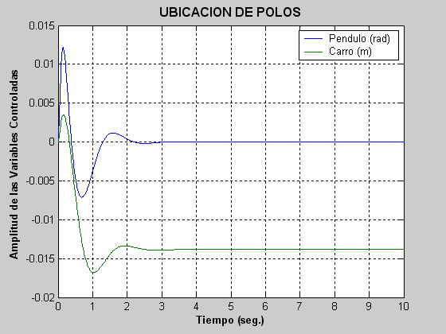
Controlador por Ubicación de Polos
Matriz de Realimentación de Estados:
Polos:
-2+2*sqrt(3)*i,
-2-2*sqrt(3)*i,
-20,
-20
K =
[135.31 12.64 -72.20 -38.85]

Slide 42
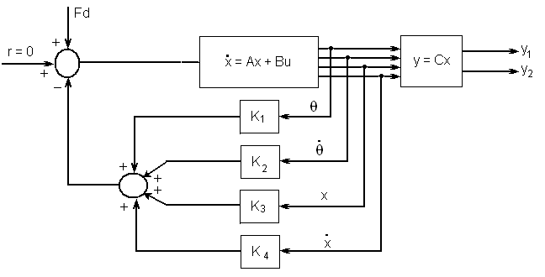
Controlador por Ubicación de Polos
Matriz de Realimentación de Estados:

Slide 43
Controlador por Ubicación de Polos
Observadores de Estados de Orden Completo:
El estado x se aproximará mediante el estado
Definiendo el error x -

Slide 44
Controlador por Ubicación de Polos
Observadores de Estados de Orden Mínimo:
Ecuación de salida
Ecuación de Estado
Ecuación del Observador de orden mínimo:

Slide 45
%...Determinación de las matrices K y L. A = [0 1 0 0; (M+m)*m*l*g/q -B*(M+m)/q 0 -m*l*b/q; 0 0 0 1; (m*l)^2*g/q -B*m*l/q 0 b*(I+m*l^2)/q]; B = [ 0; m*l/q; 0; (I+m*l^2)/q]; C= [1 0 0 0; 0 0 1 0]; D = [0;0]; M = [B A*B A^2*B A^3*B]; rank(M) % Constatar controbilidad completa J = [-2+2*sqrt(3)*i 0 0 0; 0 -2-2*sqrt(3)*i 0 0; 0 0 -10 0 ; 0 0 0 -10]; JJ = poly(J) % Polinomio caraceristico deseado Phi = polyvalm(poly(J),A); % Polinomio matricial caracteristico Phi K = [0 0 0 1]*inv(M)*Phi % Matriz de ganacias de realimentacion de estados P = [-10 -11 -12 -13]; %Designación de los polos del estimador L=place(A',C',P)' Ace = [A-B*K B*K; zeros(size(A)) (A-L*C)]; Bce = [ B; zeros(size(B))]; Cce = [C zeros(size(C))]; Dce = [0;0]; est_cl = ss(Ace,Bce,Cce,Dce); T = 0:0.01:10; % Tiempo de Simulación = 10 seg U = ones(size(T)); % u = 1, Señal Escalon X0 = [0.02 0 0 0 0 0 0 0]; % Condiciones iniciales [Y,T,X]=lsim(est_cl,U,T,X0); %Simulación plot(T,Y) legend('Pendulo (rad)','Carro (m)')

Slide 46
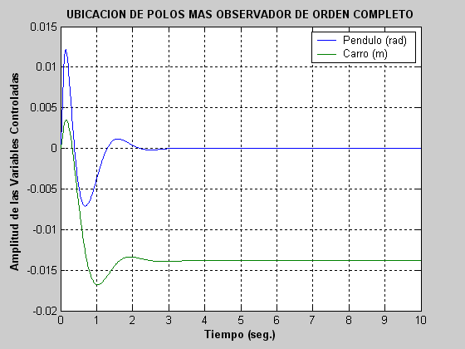
Controlador por Ubicación de Polos
Observadores de Estados de Orden Mínimo:
L =
15.0940 -1.2452
78.9617 -16.6433
-1.7567 23.9477
-18.3909 145.4249

Slide 47
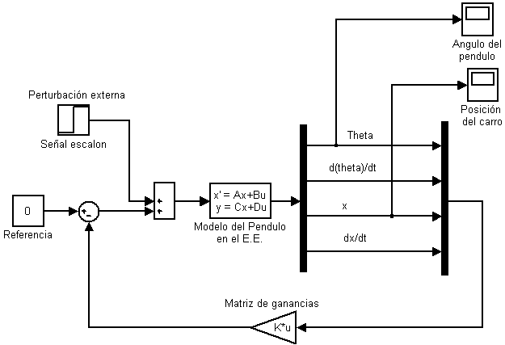
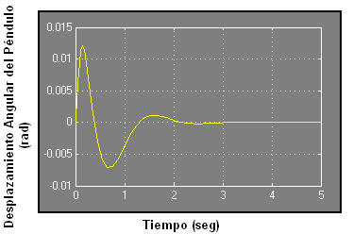
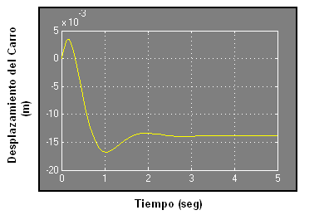

Slide 48
Contenidos
1. Introducción
2. Modelado y Respuesta a L.A. del Sistema.
3. Método del LGR para el análisis del Sistema de Control.
4. Método de Ubicación de Polos para el análisis del Sistema de Control.
5. LQR en el Diseño Final del Sistema de Control.
6. Conclusiones y Recomendaciones.

Slide 49
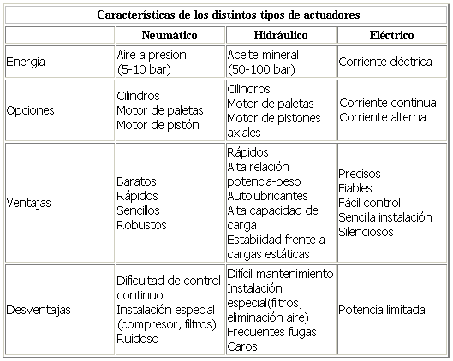
Implementación Final LQR
Selección del Actuador:

Slide 50
Implementación Final LQR
Selección del Actuador:
Potencia Promedio | 0.00836 HP [6.23 watts]
Potencia Máxima | 0,12573 HP [93.8 watts]

Slide 51
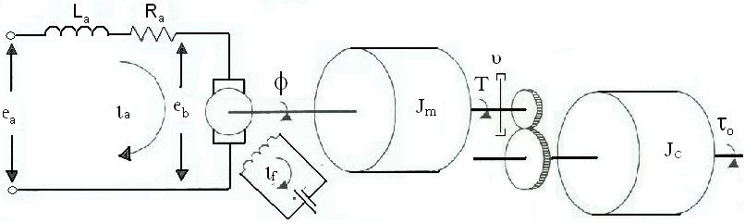
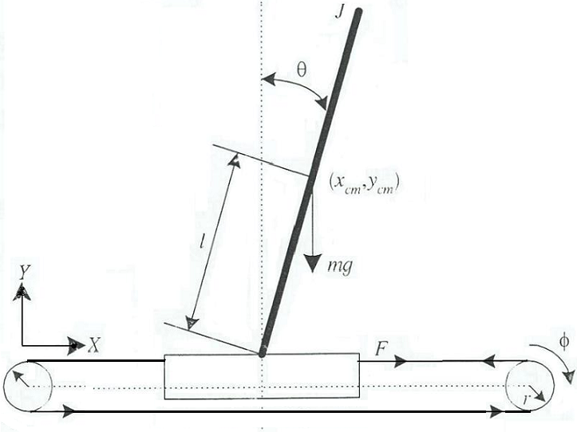
Implementación Final LQR
Modelo dinámico del Motor DC:

Slide 52
Implementación Final LQR
Conexión dinámica Péndulo - Motor DC:
Donde:

Slide 53
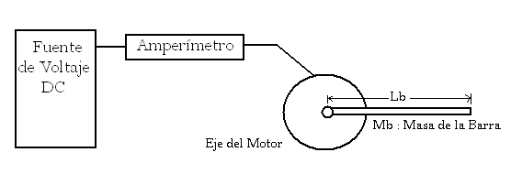
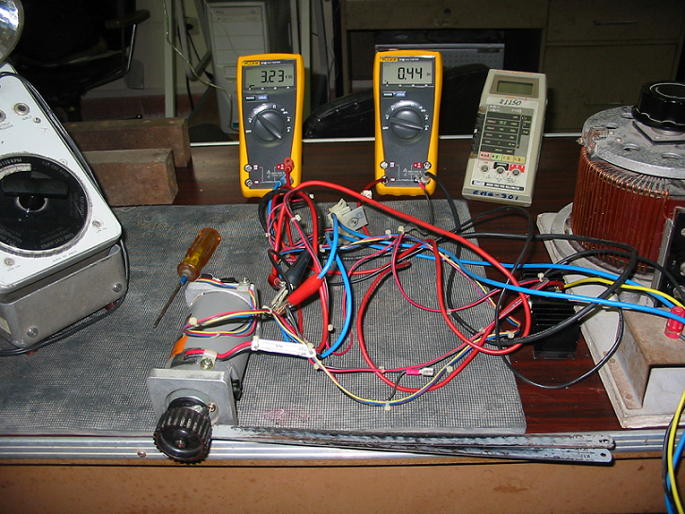
Implementación Final LQR
Determinación de los Parámetros del Motor:

Slide 54
Implementación Final LQR
Determinación de los Parámetros del Motor:
e [voltios] | i_{a} [A] | T [N.m] | K₁=T/i_{a} [N.m/A]
1,812 | 0,22 | 0,05978 | 0,27173 | O,27173
3,230 | 0,44 | 0,11856 | 0,27173
e [voltios] | i_{a} [A] | ω [rpm] | K₂=e/ω [V/rad/s]
6,3 | 0,18 | 370 | 0,16262 | O,15584
12,0 | 0,19 | 700 | 0,16367
15,4 | 0,44 | 1080 | 0,14057
e [voltios] | i_{a} [A] | ω [rpm] | R_{a}=(e-K₂)/i_{a} [Ω]
8,04 | 0,40 | 400 | 3,78 | 3,69
8,15 | 0,45 | 400 | 3,60

Slide 55
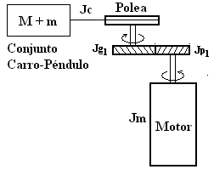
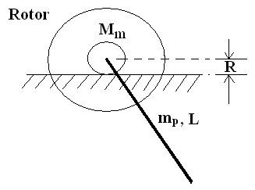
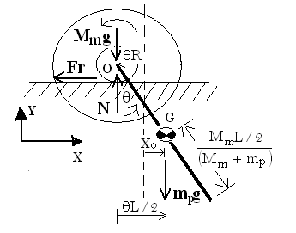
Implementación Final LQR
Caja Reductora:
Inercia del Motor DC:

Slide 56
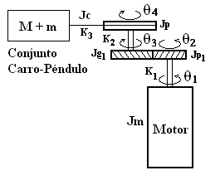
Implementación Final LQR
Razón de Reducción Óptima:
Inercia de Carga:

Slide 57
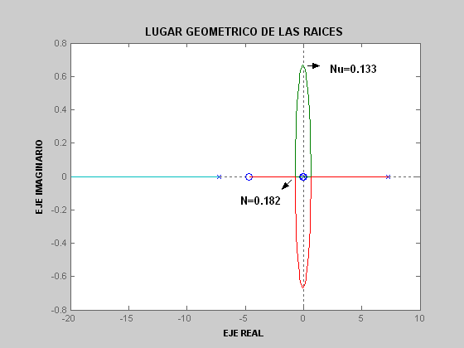
Implementación Final LQR
Razón de Reducción Óptima:

Slide 58
Implementación Final LQR
Parámetros Físicos del Sistema:
PARÁMETRO | DESCRIPCIÓN | VALOR
M | Masa del Carro | 0,435 Kg.
m | Masa del Péndulo | 0,270 Kg.
l | Longitud media del Péndulo | 0,165 m.
b | Coeficiente de Fricción Viscosa del Carro | 0,1 N.s/m
B | Coeficiente de Fricción Viscosa del Péndulo | 0,05 N.m/rad/s
K₁ | Constante del Par Motriz | 0,27173 N.m/A
K₂ | Constante de la Fuerza Contra electromotriz | 0,15584 V/rad/s
R_{a} | Resistencia de Armadura del Motor | 3,69 Ω
K_{θ} | Ganancia del Potenciómetro del Péndulo | 1,637 V/rad
K_{x} | Ganancia del Potenciómetro del Carro | 4,244 V/m
d | Diámetro de la Polea | 0,075 m
n | Reducción de la caja Reductora | 1.5, 3, 7 , 10

Slide 59
Implementación Final LQR
Regulador Cuadrático Lineal :
control óptimo implica una equidad entre el desempeño y el costo de control y busca minimizar el valor del índice de desempeño J.
El problema de minimizar J con respecto a la entrada de control u(t), es conocido como el problema Regulador Cuadrático Lineal (LQR)
Teorema del Regulador Óptimo
Ecuación de Riccati

Slide 60
%..PROBLEMA DEL REGULADOR CUADRATICO LINEAL... %..Obtención de la matriz de estado y los eigenvalores del sistema M = 0.435; m = 0.270; b = 0.10; B = 0.05; g = 9.8; l = 0.165; I = m*l^2/3; %...Inercia del péndulo r = 0.0375; %...Radio de la polea K1 = 0.27173; K2 = 0.15584; Ra = 3.69; N = 10; %...ganancia del tren de engranajes Jm = 0.00178 %...Inercia del motor Jo = Jm+(M+m)*r^2 %...Inercia referida al eje del motor E = 0.6; %...ganancia de voltaje q = (M+m+Jo/(2*r^2))*(I+m*l^2)-(m*l)^2; % Denominador Matrices A y B A = [0 0 1 0; 0 0 0 1; (M+m+Jo/(2*r^2))*m*l*g/q 0 -B*(M+m+Jo/(2*r^2))/q -m*l*(b+(N*K1)*K2/(2*Ra*r^2))/q; (m*l)^2*g/q 0 -B*m*l/q -(b+(N*K1)*K2/(2*Ra*r^2))*(I+m*l^2)/q] B = [ 0; 0; E*m*l*N*K1/(2*q*Ra*r); E*(I+m*l^2)*N*K1/(2*q*Ra*r)] C = [1 0 0 0; 0 1 0 0]; D = [0; 0]; p=eig(A)
p = 0 ; 4.6230; -9.2392; -28.6706;

Slide 61
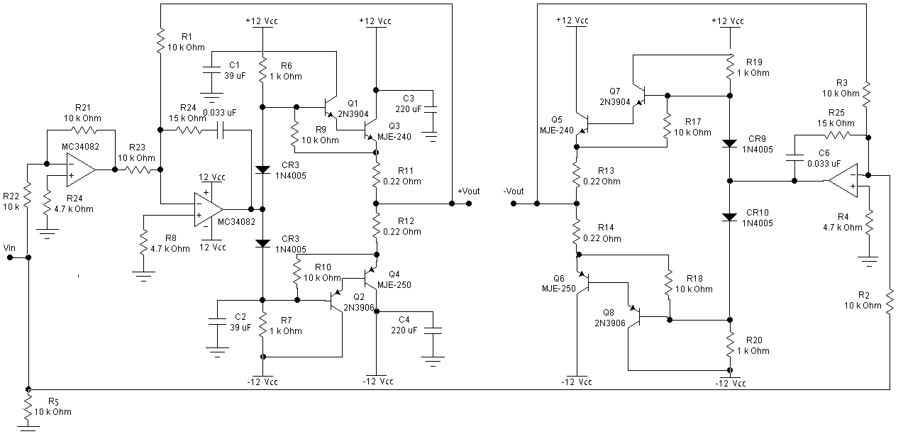
Implementación Final LQR
Regulador Cuadrático Lineal :
Driver del Motor DC

Slide 62
%.....Regulador Cuadrático Lineal para determinar K.. A = [0 0 1 0; 0 0 0 1; (M+m+Jo/(2*r^2))*m*l*g/q 0 -B*(M+m+Jo/(2*r^2))/q -m*l*(b+(N*K1)*K2/(2*Ra*r^2))/q; (m*l)^2*g/q 0 -B*m*l/q -(b+(N*K1)*K2/(2*Ra*r^2))*(I+m*l^2)/q]; B = [ 0; 0; E*m*l*N*K1/(q*Ra*r); E*(I+m*l^2)*N*K1/(q*Ra*r)];C = [1 0 0 0; 0 1 0 0]; D = [0; 0]; x = 1000; % asignacion a prueba y error de las matrices Q y R. y = 1000; Q = [x 0 0 0; 0 y 0 0; 0 0 1 0; 0 0 0 1]; R = 1; K = lqr(A,B,Q,R) Ac = [(A-B*K)]; Bc = [B]; Cc = [C]; Dc = [D]; p=eig(Ac) sys_cl = ss(Ac,Bc,Cc,Dc); T = 0:0.01:4; % Tiempo de simulación = 10 seg U = ones(size(T)); % u = 1, entrada escalón. X0 = [0 0 0 0]; % condición inicial [Y,T,X]=lsim(sys_cl,U,T,X0); % simulate plot(T,Y) legend('Pendulo [rad]','Carro [m]')

Slide 63
%..Regulador Cuadrático Lineal para determinar L.. q = (M+m+Jo/(2*r^2))*(I+m*l^2)-(m*l)^2; % Denominador para las Matrices A y B Aaa = [0 0; 0 0]; Aab = [1 0; 0 1]; Aba = [(M+m+Jo/(2*r^2))*m*l*g/q 0; (m*l)^2*g/q 0]; Abb = [-B*(M+m)/q -m*l*(b+(N*K1)*K2/(2*Ra*r^2))/q; -B*m*l/q -(b+(N*K1)*K2/(2*Ra*r^2))*(I+m*l^2)/q]; Ba = [0;0]; Bb = [ E*m*l*N*K1/(2*q*Ra*r);E*(I+m*l^2)*N*K1/(2*q*Ra*r)]; x = 10; % asignación arbitrario de las matrices Q y R. y = 10; Qo = [x 0; 0 y]; Ro = [1 0;0 1]; L = lqr(Abb',Aab',Qo,Ro) P =eig(Abb-L*Aab)

Slide 64
Implementación Final LQR
Regulador Cuadrático Lineal :
Matriz de Ganancias de Realimentación de Estados:
K = [87.7593 -31.6228 8.1430 -31.3855];
Matriz de Ganancias del Observador:
L =
7.8260 -0.5693
-0.5693 0.1786
Aplicando la igualdad de la ley de control y del estimador:

Slide 65
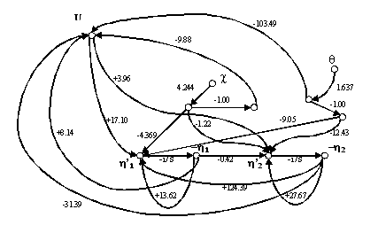
Implementación Final LQR
Regulador Cuadrático Lineal :
Diagrama de Flujo de Señales del Compensador:

Slide 66
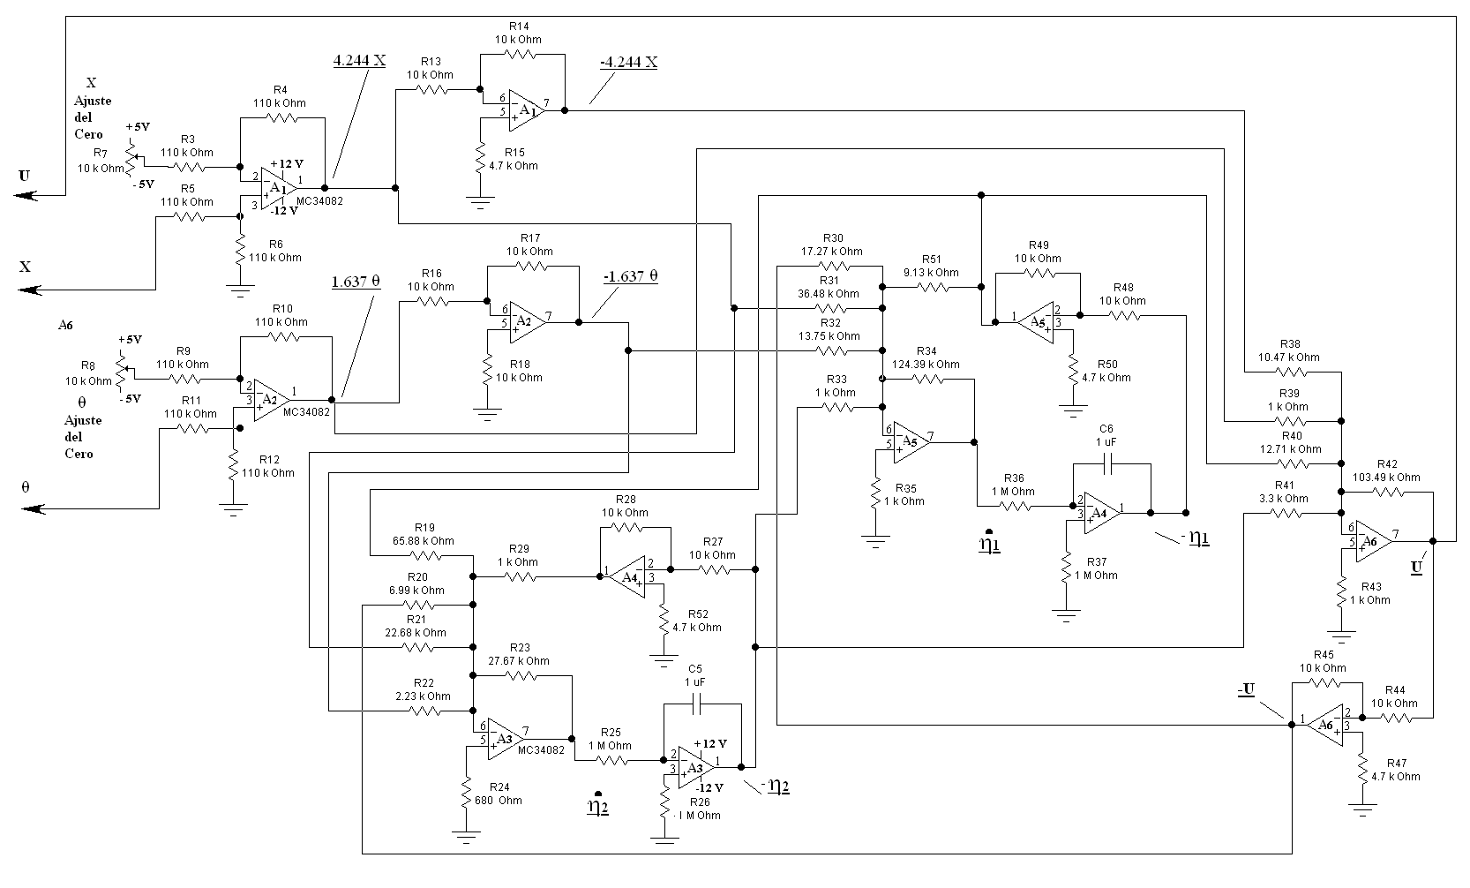
Implementación Final LQR
Compensador Electrónico

Slide 67
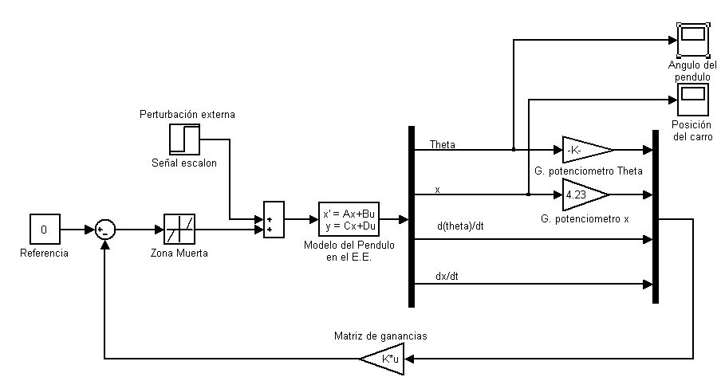
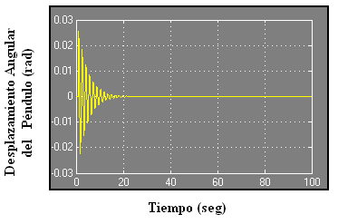
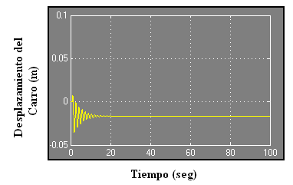
Zona Muerta del Motor

Slide 71
Conclusiones y Recomendaciones
Dispositivos físicos actúan en estado de saturación..
Limitación de ganancias que inciden en el estado de saturación.
Reemplazo del driver analizado por un OPA-548.
Uso de aisladores y flitros para disminuir el rizado en las señales provenientes de los sensores.
Uso de frenado dinámico por parte del motor.
Se delimita la region del actuador por inestabilizar el sistema

Slide 72
Conclusiones y Recomendaciones
La realimentación reduce el efecto de las perturbaciones y modera los errores de modelado, no obstante ante la presencia de perturbaciones y ruido en el sensor se debe incluir:
Desempeño de seguimiento.
Reducir la sensibilidad a ruido en el sensor, ganancia significativa en la región de baja frecuencia y mínima en la región de alta frecuencia.
Se debe delimitar la señal de control para futuras mejoras.
Reducir la sensibilidad ante errores en el modelado.
Establecer una estabilidad robusta.

Slide 73
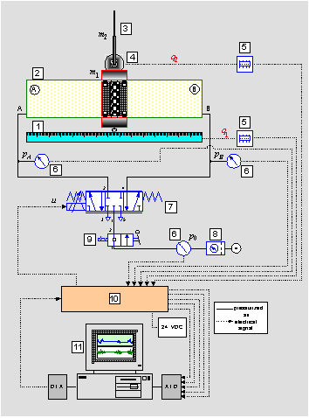
Potenciómetro Lineal.
Cilindro Lineal sin Vástago.
Péndulo Invertido.
Servopotenciómetro rotacional.
Tarjeta de Referencia electrónica.
Trasductor de Presión.
Válvula proporcional 5/3.
Unidad FLR.
Válvula de Suministro.
Interfase electrónica.
PC del Ordenador.

Slide 74
GRACIAS POR SU ATENCIÓN

